Slide 1
KEPRIBADIAN, AKTUALISASI DAN IMPLEMENTASI PANCASILA
KULIAH MINGGU KEEMPAT
TIM DOSEN
PENDIDIKAN PANCASILA
ASIA CYBER UNIVERSITY

Slide 2
Halo para Mahasiswa yang saya banggakan dimanapun Anda berada, selamat berjumpa pada kuliah Pendidikan Pancasila, semoga pada Minggu ke-4 ini anda semuanya dalam keadaan sehat dan tetap penuh semangat.
Pada Minggu ke-4 ini kita akan membahas tentang Kepribadian, Aktualisasi Dan Implementasi Pancasila. Diharapkan setelah mempelajari materi ini para mahasiswa dapat memahami dan menjelaskan tentang Kepribadian, Aktualisasi Dan Implementasi Pancasila. Silahkan membaca materi ppt ini sebagai bahan kajian pada minggu ke-4 ini.
Pada minggu ke-4 ini akan dijelaskan materi tentang Kepribadian, Aktualisasi Dan Implementasi Pancasila. Adapun materi pembelajaran akan disajikan dalam bentuk ppt.
Silahkan anda pelajari materi Minggu ke-4 ini untuk dapat memahami Kepribadian, Aktualisasi Dan Implementasi Pancasila.
Selamat Belajar semoga sukses menyertai anda semua.......

Slide 3


Materi Yang Dibahas
Makna kepribadian bangsa Faktor-faktor penentu kepribadian Pancasila sebagai jiwa dan kepribadian bangsa Aktualisasi dan Implementasi Pancasila sebagai pandangan hidup bangsa

Slide 4
Makna Kepribadian Bangsa
Kepribadian ialah setiap sifat yang terlihat dalam perilaku seseorang atau sebuah bangsa yang membuatnya berbeda dari seseorang atau bangsa lainnya.
Kepribadian (personality) adalah salah satu kajian psikologi yang lahir berdasarkan pemikiran, kajian, atau temuan-temuan (hasil praktik penanganan kasus) para ahli.
Bangsa merupakan sebuah perhimpunan yang terdiri dari masyarakat yang saling memiliki keterkaitan dan saling berhubungan untuk mencapai sebuah harapan yang dijadikan sebagi tujuan bersama di sebuah wilayah tertentu.
Obyek kajian kepribadian adalah “human behavior” perilaku manusia, yang pembahasannya terkait dengan apa, mengapa dan bagaimana perilaku tersebut. Kepribadian juga merupakan suatu yang menggambarkan ciri khas (keunikan seseorang atau bangsa) yang membedakan orang tersebut atau bangsa tersebut dengan orang atau bangsa lain.

Slide 5
Makna Kepribadian Bangsa
Kepribadian bangsa adalah ciri-ciri watak menonjol yang ada pada banyak warga suatu kesatuan nasional; kepribadian nasional.
Dewan Perancang Nasional menyatakan bahwa kepribadian Indonesia adalah karakteristik yang dimiliki oleh bangsa Indonesia dan berbeda secara menyeluruh dengan keribadian bangsa-bangsa yang lain. Hal tersebut merupakan refleksi dari perubahan dan perkembangan bangsa Indonesia dari masa ke masa.
Pancasila sebagai kepribadian bangsa Indonesia diwujudkan dalam sikap mental dan tingkah laku serta amal perbuatan sikap mental. Sikap mental dan tingkah laku mempunyai cirri khas artinya dapat dibedakan dengan bangsa lain. Ciri khas ini lah yang dimaksud dengan “KEPRIBADIAN”.

Slide 6
Fakgtor-faktor Penentu Kepribadian Bangsa
Faktor Keturunan, Keturunan merujuk pada faktor yang ditentukan sejak lahir atau faktor genetika individu.
Faktor Lingkungan, faktor lingkungan merujuk pada kebudayaan tempat dimana seseorang dibesarkan, pengkondisian dini, norma-norma diantara keluarga, teman-teman, kelompok sosial, serta pengaruh-pengaruh lain yang seseorang alami
Faktor Situasi, kepribadian seseorang walaupun mantap dan konsisten, akan berubah dalam situasi yang berbeda. Tuntunan yang berbeda dari situasi yang berlainan memunculkan aspek-aspek yang berlainan dari kepribadian seseorang.

Slide 7
Fakgtor-faktor Penentu Kepribadian Bangsa
Dalam http://sosiologis.com/pengertian-kepribadian, faktor pembentuk kepribadian meliputi:
Faktor biologis
Faktor Geografis
Faktor Psikologis
Faktor Budaya
Faktor Sosial
Faktor biologis sebagai pembentuk kepribadian selalu diragukan dalam sudut pandang sosiologi. Namun pada kenyataanya, dalam masyarakat beredar opini bahwa karakter fisik tertentu membentuk kepribadian tertentu. Misal, orang yang kepalanya besar dianggap cerdas, orang yang rambutnya keriting calon orang sukses, orang yang kepalanya kotak kriminal.
Pengaruh faktor geografis bisa dilihat dari perbedaan kepribadian antara individu atau kelompok masyarakat yang tinggal di lokasi dengan karakteristik yang berlainan. Misal, kita menemukan bahwa orang pantai cenderung lebih bersikap terbuka pada orang asing, ketimbang orang gunung.
Faktor psikologis sebagai pembentuk kepribadian berhubungan dengan pengalaman unik yang dialami oleh individu. Pengalaman unik tersebut memengaruhi kondisi emosional dan mental individu sehingga membentuk suatu kepribadian tertentu. Pengalaman unik bisa positif, bisa pula negatif
Unsur-unsur kebudayaan secara langsung memengaruhi pola perilaku individu. Kegiatan sehari-hari yang membentuk suatu kultur juga dapat memengaruhi kepribadian individu.
adalah pengalaman-pengalaman dalam pergaulan. Pergaulan tidak hanya dengan teman, tetapi bisa juga dengan buku, film, website, dan sebagainya

Slide 8
Pancasila Sebagai Jiwa Dan Kepribadian Bangsa
Pancasila sebagai pribadi bangsa Indonesia memiliki fungsi yaitu sebagai hal yang memberikan corak khas Bangsa Indonesia dan menjadi pembeda yang membedakan bangsa kita dengan bangsa lain. Pancasila sebagai kepribadian bangsa Indonesia adalah perwujudan dari nilai-nilai budaya bangsa Indonesia sendiri yang diyakini kebaikan dan kebenarannya.
Menurut Dewan Perancang Nasional menyatakan bahwa kepribadian Indonesia adalah karakteristik yang dimiliki oleh bangsa Indonesia dan berbeda secara menyeluruh dengan keribadian bangsa-bangsa yang lain.
Walaupun bangsa Indonesia sejak dahulu kala bergaul dengan berbagai peradaban kebudayaan bangsa lain (Hindu, Tiongkok, Portugis, Spanyol, Belanda dan lain-lain) namun kepribadian bangsa Indonesia tetap hidup dan berkembang. Mungkin disana-sini, misalnya di daerah tertentu atau masyarakat kota kepribadian itu dapat dipengaruhi oleh unsur-unsur asing, tetapi pada dasarnya bangsa Indonesia tetap hidup dengan kepribadiannya sendiri.

Slide 9
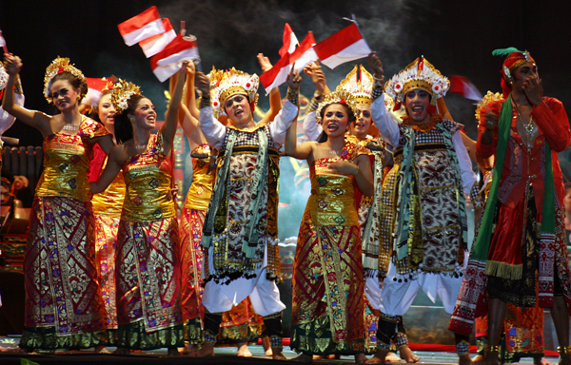

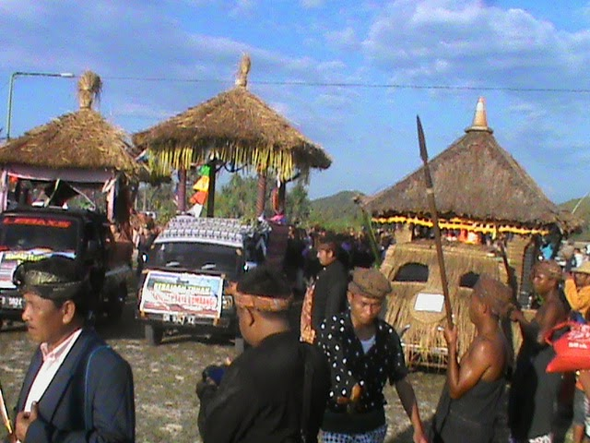
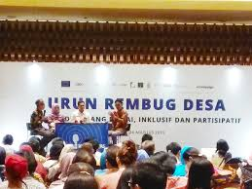
Pancasila Sebagai Jiwa Dan Kepribadian Bangsa
Pancasila sebelum dirumuskan sebagai dasar dan ideologi negara, nilai-nilainya telah hidup dan berkembang dalam bangsa Indonesia. Nilai-nilai tersebut tercermin dalam kebiasaan, adat-istiadat, budaya, serta agama dan kepercayaan yang kemudian dijadikan sebagai kepribadian bangsa Indonesia.
Sikap dan kepribadian yang ada pada masyarakat Indonesia tersebut itulah yang kemudian menjelma menjadi kepribadian bangsa yang telah tumbuh dan berkembang sejak jaman Sriwijaya dan Majapahit. Dalam perjalanannya diteruskan dalam Sumpah Pemuda pada tahun 1928, kemudian diangkat dan dirumuskan dalam sidang BPUPKI dan kemudian disahkan oleh PPKI sebagai Dasar Negara Republik Indonesia. Dalam pengertian inilah Pancasila sebagai Kepribadian Bangsa sekaligus sebagai ideologi Negara.

Slide 10

Pancasila Sebagai Jiwa Dan Kepribadian Bangsa
Dengan ditetapkannya Pancasila sebagai Dasar Negara oleh PPKI mengandung pengertian bahwa dalam kehidupan bernegara bangsa Indonesia sudah memiliki suatu sikap hidup bersama yang bersumber pada adat-istiadat, budaya serta nilai-nilai agamanya.
Sebagai kepribadian bangsa yang meruakan kristalisasi dari nilai-nilai yang dimiliki masyarakatnya baik adat-istiadat, budaya serta religius, maka Pancasila harus menjadi alat pemersatu bangsa yang Bhineka Tunggal Ika. Sehingga Pancasila merupakan cita-cita moral bangsa Indonesia hendaknya selalu menjadi pedoman dan kekuatan rohaniah bagi bangsa Indonesia.

Slide 11
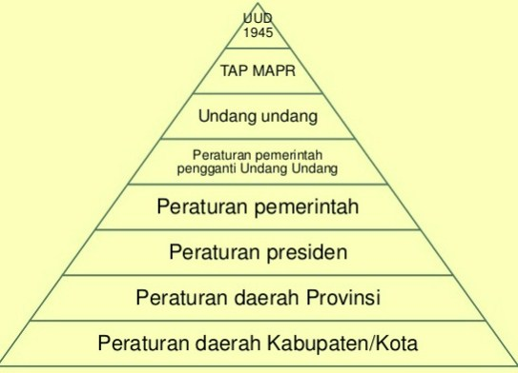
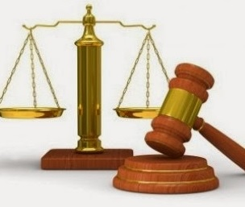
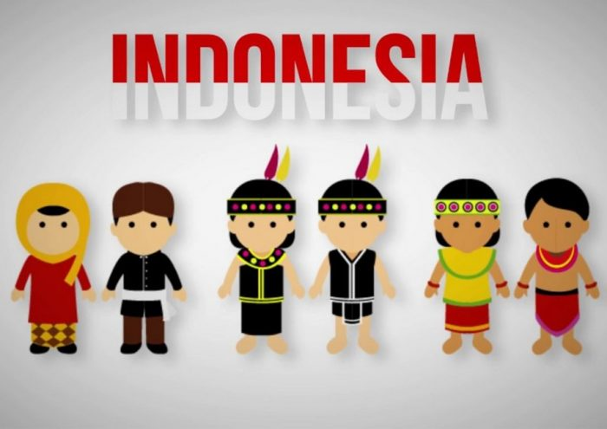
Pancasila Sebagai Jiwa Dan Kepribadian Bangsa
Demikianlan, maka Pancasila yang kita gali dari Bumi Indonesia sendiri, merupakan
Dasar Negara Indonesia, merupakan sumber dari segala sumber hukum yang berlaku di negara kita
Pandangan hidup bangsa Indonesia, yang dapat mempersatukan bangsa Indonesia serta memberi petunjuk dalam masyarakat kita yang beraneka ragam sifatnya meliputi, jiwa dan kepribadian bangsa Indonesia, tujuan yang akan dicapai bangsa Indonesia, dan perjanjian luhur bangsa Indonesia.

Slide 12

Aktiualisasi Dan Implementasi Pancasila Sebagai pandangan Hidup Bangsa
Pandangan hidup berfungsi sebagai kerangka acuan baik untuk menata kehidupan diri pribadi maupun dalam interaksi antar manusia dalam masyarakat serta alam sekitarnya, hal ini sebagai konsekuensi manusia sebagai makhluk sosial yang tidak dapat hidup sendiri tanpa bantuan dari dan berhubungan dengan orang lain. dalam hidup bersama dalam suatu negara membutuhkan suatu tekad kebersamaan, cita-cita yang ingin dicapainya yang bersumber pada pandangan hidup tersebut.

Slide 13
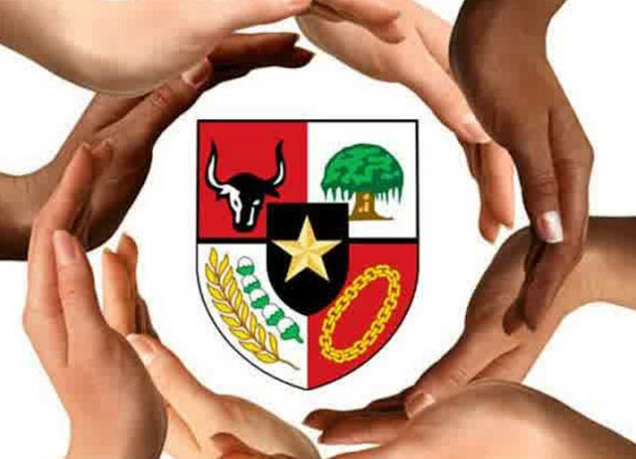
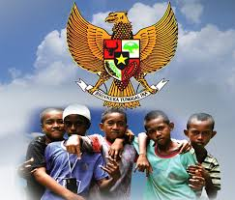
Aktiualisasi Dan Implementasi Pancasila Sebagai pandangan Hidup Bangsa
Dalam pengertian inilah proses perumusan pandangan hidup masyarakat dituangkan dan dilembagakan menjadi pandangan hidup bangsa, dan selajutnya pandangan hidup bangsa dituangkan dan dilembagakan menjadi pandangan hidup negara. Pandangan hidup bangsa disebut sebagai ideologi bangsa (nasional), dan pandangan hidup negara dapat disebut sebagai ideologi negara. Dalam penjabaran dalam kehidupan modern antara pandangan hidup masyarakat dan pandangan hidup bangsa memiliki hubungan yang bersifat timbal balik.
Pandangan hidup bangsa diproyeksikan kembali kepada pandanga hidup masyarakat serta tercermin dalam pola sikap dan tingkah laku pribadi warganya.

Slide 14

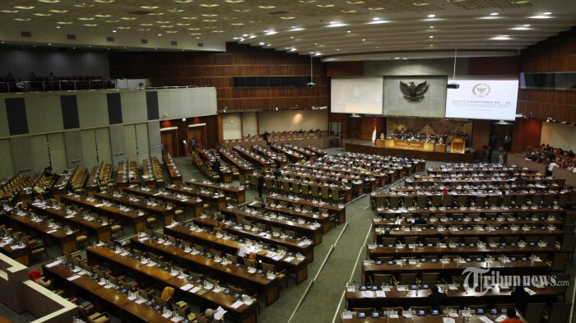
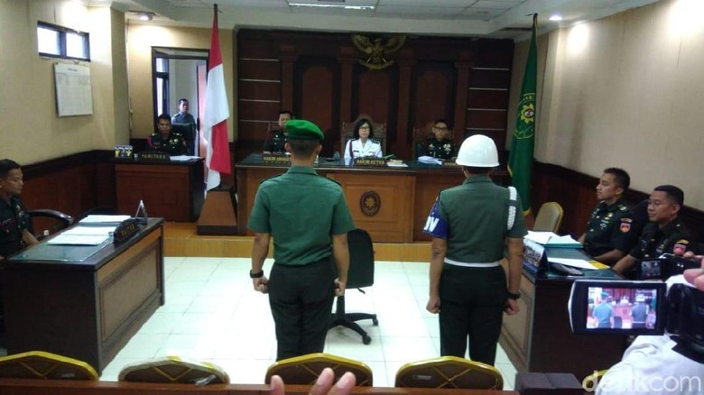
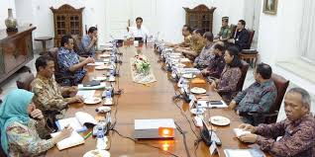
Aktiualisasi Dan Implementasi Pancasila Sebagai pandangan Hidup Bangsa
Dalam Moesadin Malik dalam Buku Pokok –pokok Pendidikan Kewarganegaraan, Aktualisasi pancasila adalah bagaimana nilai nilai pancasila benar-benar dapat tercermin dalam sikap dan prilaku seluruh warga negara, mulai dari aparatur dan pimpinan nasional samapi kepada rakyat biasa.
Aktualisasi pancasila dibedakan menjadi 2 macam, yaitu:
Aktualisasi Pancasila Obyektif, yaitu pelaksanaan pancasila dalam bentuk realisasi dalam setiap aspek penyelenggaraan negara, baik di bidang legislative, eksekutif, yudikatif maupun semua bidang kenegaraan lainnya.
Aktualisasi Pancasila Subyektif, yaitu pelaksanaan dalam sikap pribadi perorangan, setiap warga negara, setiap individu, setiap penduduk, setiap penguasa dan setiap orang di Indonesia

Slide 15
Aktiualisasi Dan Implementasi Pancasila Sebagai pandangan Hidup Bangsa Pada Era Kekinian
Pada era globalisasi seperti sekarang ini, setiap negara dituntut untuk selalu lebih maju mengikuti setiap perkembangan demi perkembangan, yang terkadang jauh dari sebuah keteraturan. Pihak yang diuntungkan dalam situasi tersebut, tentunya adalah negara-negara maju yang memiliki tingkat kemapanan dan kemampuan yang jauh lebih tinggi jika dibandingkan dengan negara-negara berkembang.
Selain itu, globalisasi mampu menciptakan peningkatan keterkaitan dan ketergantungan antarbangsa dan antarmanusia di seluruh dunia. Akibatnya, tidak jarang banyak pengaruh yang masuk dari luar baik yang memiliki nilai positif maupun negatif. Perkembangan globalisasi, mampu memberikan pengaruh yang besar terhadap nilai-nilai yang telah berkembang di masyarakat. Bahkan dalam konteks yang lebih luas, globalisasi mampu menghancurkan nilai-nilai yang telah ada di masyarakat, seperti nilai sosial-budaya, ideologi, agama, politik, dan ekonomi.

Slide 16
Aktiualisasi Dan Implementasi Pancasila Sebagai pandangan Hidup Bangsa Pada Era Kekinian
Globalisasi telah memberikan tantangan baru yang mau tidak mau harus di hadapi dan di sikapi oleh semua elemen masyarakat. Era keterbukaan sudah mulai mengakar kuat di era globalisasi seperti sekarang ini, sehingga identitas nasional adalah salah satu bagian mutlak yang harus dipegang agar tidak hilang dan terbawa arus globalisasi.
Untuk dapat mangatasi dampak-dampak yang ditimbulkan sebagai akibat dari globalisasi tersebut, maka Pancasila sebagai pandangan hidup dan dasar negara harus tetap menjadi pijakan dalam bersikap karena Pancasila yang dijadikan sebagai dasar negara dan ideologi nasional bangsa Indonesia, memiliki posisi yang abadi di dalam jiwa bangsa Indonesia.

Slide 17
Daftar Pustaka
Dr. Zulmasyhur, M.Si., dkk, Pendidikan Pancasila, Buku Ajar Untuk Perguruan Tinggi, Cetakan 1, 2019, Universitas Nasional, Penerbit, Leader.
Pendidikan Pancasila untuk Perguruan Tinggi, Kementerian Ristek Dikti, Ditjen Belmawa, Cetakan I, 2016
Kaelan, Pendidikan Pancasila, Edisi Reformasi, Paradigma, Yogyakarta, 2016
https://www.kompasiana.com/bayuahmadprakoso/551865ca813311a9689deaee/pancasila-sebagai-kepribadian-bangsa
https://guruppkn.com/pancasila-sebagai-kepribadian-bangsa
https://id.wiktionary.org/wiki/kepribadian_bangsa
http://sosiologis.com/pengertian-kepribadian
https://www.academia.edu/11313278/PENGERTIAN_PANCASILA_SEBAGAI_PANDANGAN_HIDUP
_GLOBALISASI
http://www.neraca.co.id/article/54519/pancasila-dalam-era-globalisasi

Slide 18
Terimakasih

